Slide 1
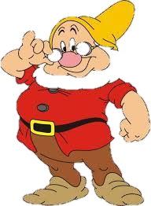
Квест –игра «В стране финансов с Гномом»

Slide 2
Цель: повысить интерес старших дошкольников к получению экономических знаний.
Задачи:
1. Расширить представление детей о необходимости рационального использования денег.
2. Развивать сообразительность, гибкость и самостоятельность мышления, умения договариваться между собой, выполнять задания в определенных условиях.
3. Воспитывать эмоционально положительное отношение и интерес к деятельности экономического характера.
4. Сформировать навыки командной работы.

Slide 3
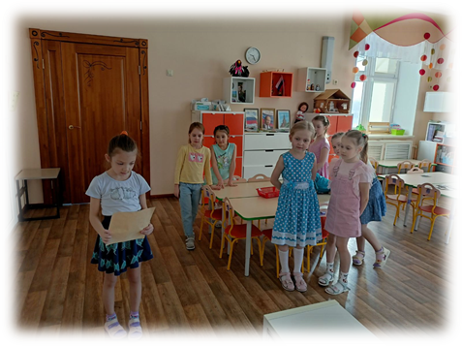
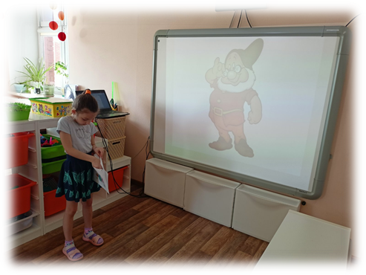
Задание 1 «Найди по карте конверт с заданиями»

Slide 4
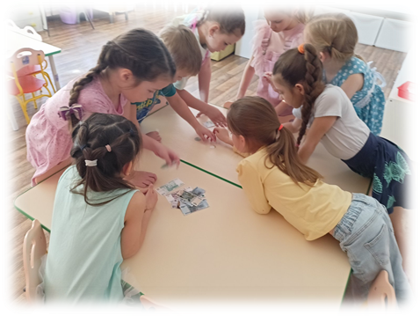
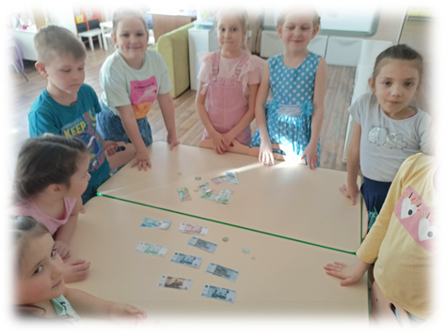
Испытание №1 «Деньги»
Задачи: закрепить знания детей о денежных единицах разных стран, о внешнем виде современных денег

Slide 5
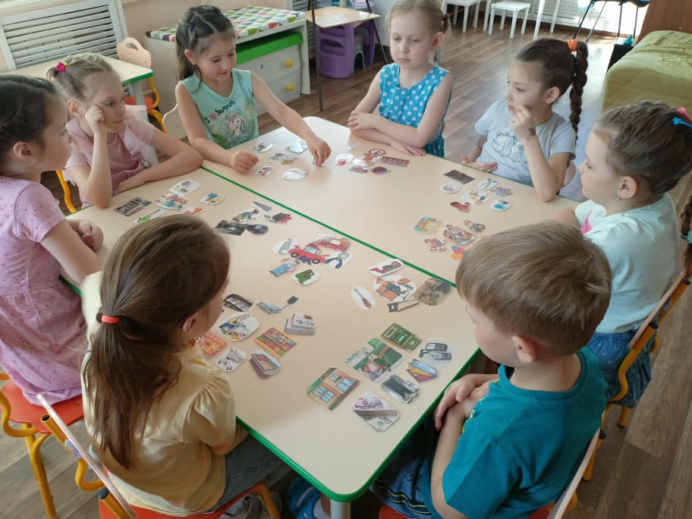
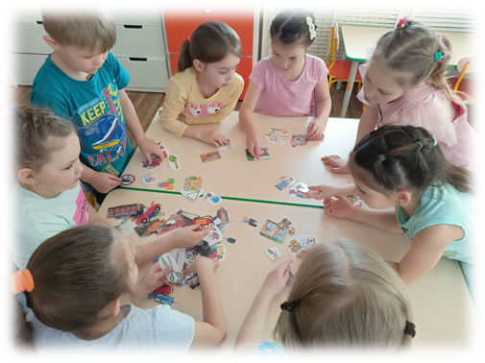
Испытание №2 , «Кому что нужно для работы?»
Задачи: учить соотносить орудия труда с профессией людей; называть соответствующие профессии, предметы и их назначение.

Slide 6
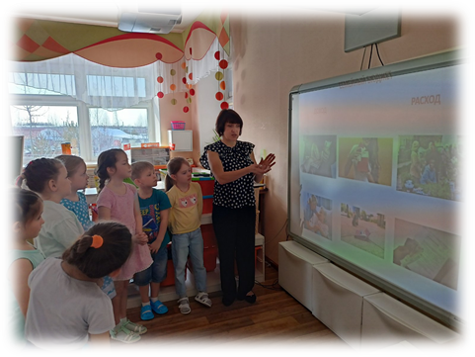
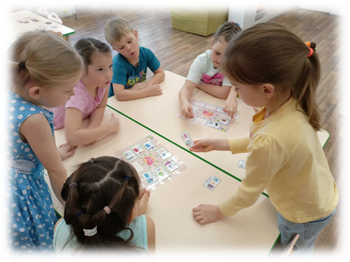
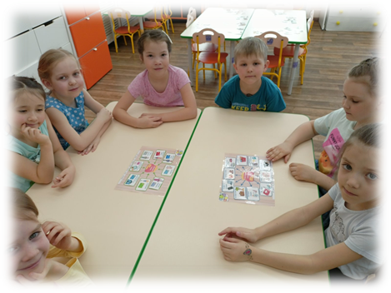
Испытание № 3, «Семейный бюджет»
Задачи: развивать умение детей определять источники доходов и расходов; раскрыть понятие «бюджет» и составные элементы семейного бюджета.

Slide 7
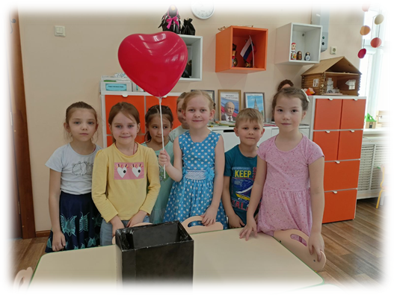
Испытание № 4 «Черный ящик»
Задачи: формирование понимания, что не все покупается за деньги (загадка)

Slide 8
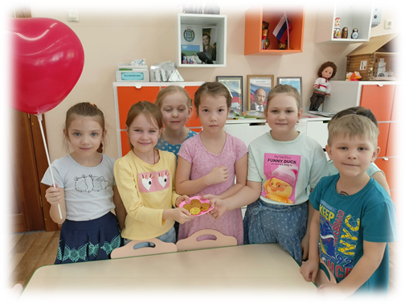
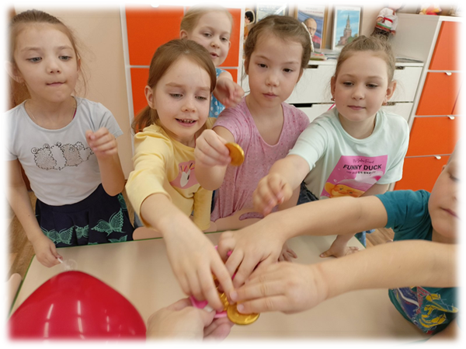
Заключительная часть: поощрение –шоколадные монетки

